Slide 1



JUSTIZGEBÄUDE SALZBURG
Altbausanierung

Slide 2

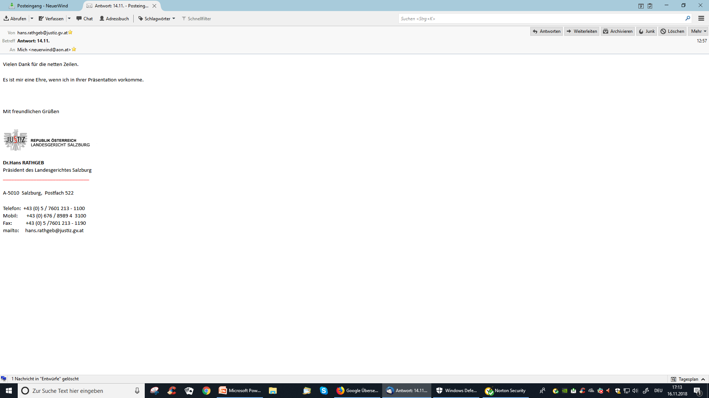



The 106-year-old, historic building of the Salzburg Regional Court has been completely refurbished with 59 million. The construction period was 3 years.
The extensive restoration work was a major challenge, especially due to the strict protection of historical monuments in the city of Salzburg. Taking into account the external appearance and the historical structure of the building, a large, completely barrier-free new building was erected with new courtrooms, a judicial service center and a state-of-the-art building Security lock was equipped. A special highlight was a walk-in roof terrace with roof café for employees as well as visitors with a view of the fortress Hohen Salzburg.
Das 106 Jahre alte, historische Gebäude des Landesgerichtes Salzburg wurde mit 59 Millionen generalsaniert. Die Bauzeit betrug 3 Jahre.
Die umfangreichen Sanierungsarbeiten stellten vor allem durch den in der Stadt Salzburg strengen Denkmalschutz eine große Herausforderung dar. Unter der Wahrung des äußeren Erscheinungsbildes und der historischen Gebäudestruktur wurde ein großflächiger, gänzlich barrierefreier Neubau errichtet, der mit neuen Verhandlungssälen, einem Justiz-Servicecenter sowie einer modernen Sicherheitsschleuse ausgestattet wurde. Besonderes Highlight wurde eine begehbare Dachterrasse mit Dachcafé für Mitarbeiterinnen und Mitarbeiter sowie Besucherinnen und Besucher mit Blick auf die Festung Hohen Salzburg.

Slide 3
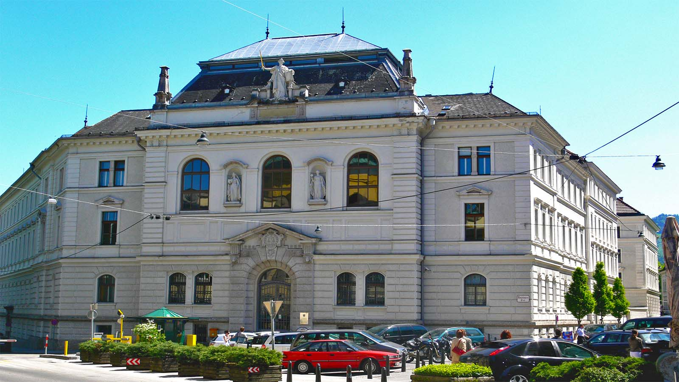

Slide 4


Slide 5
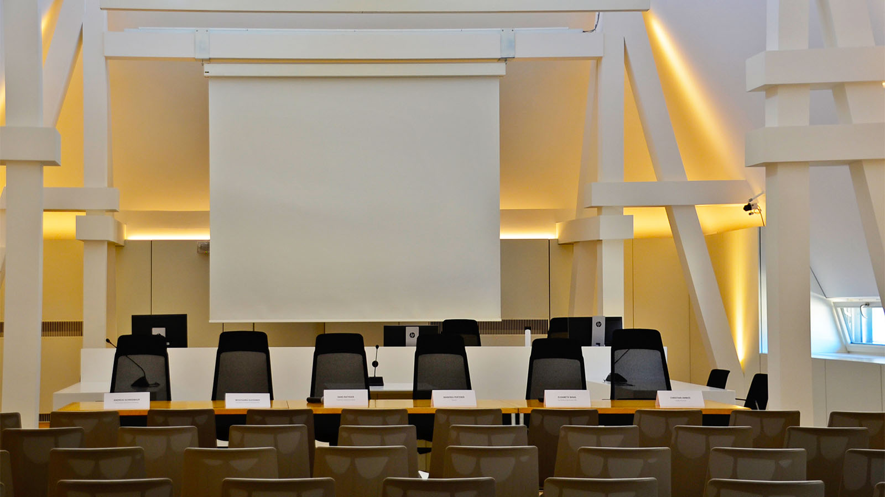

Slide 6
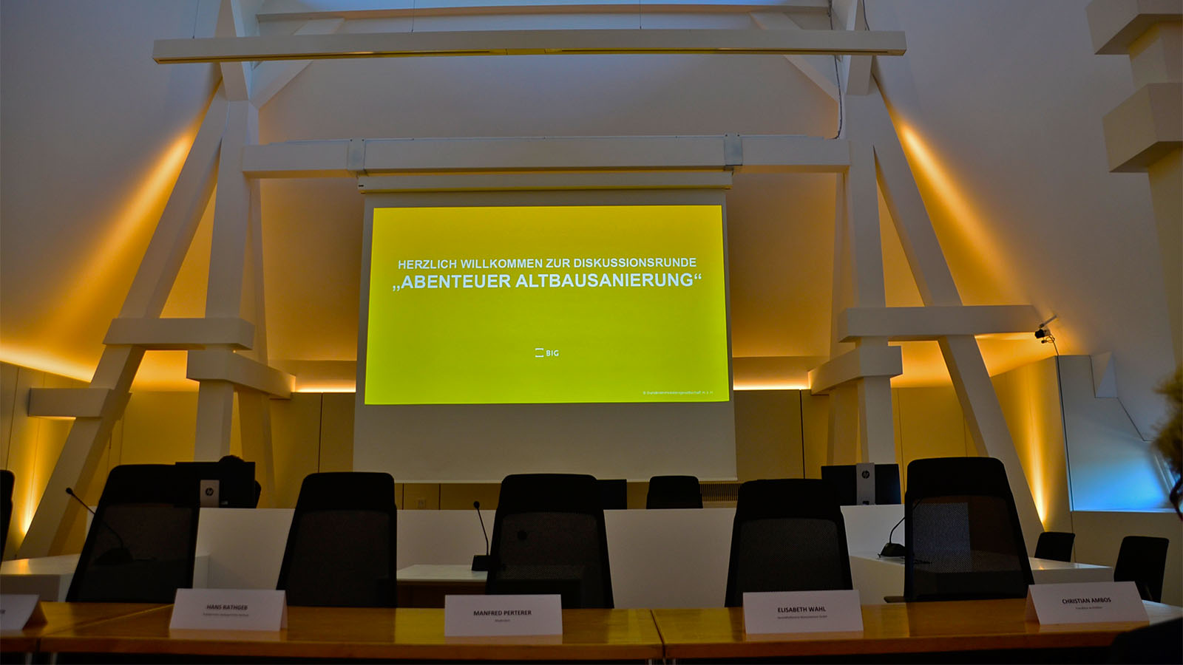

Slide 7
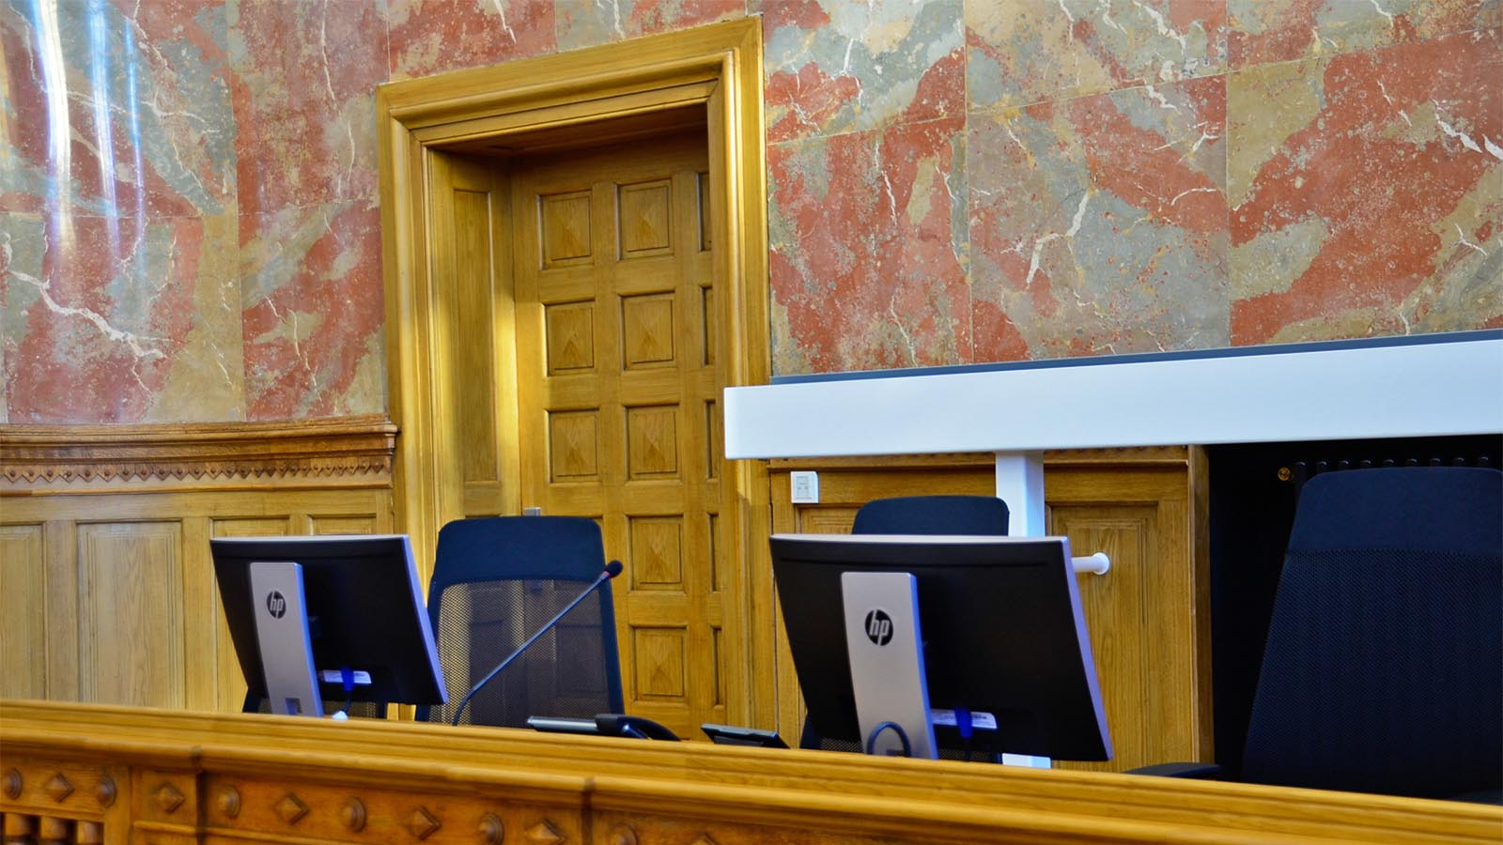

Slide 8
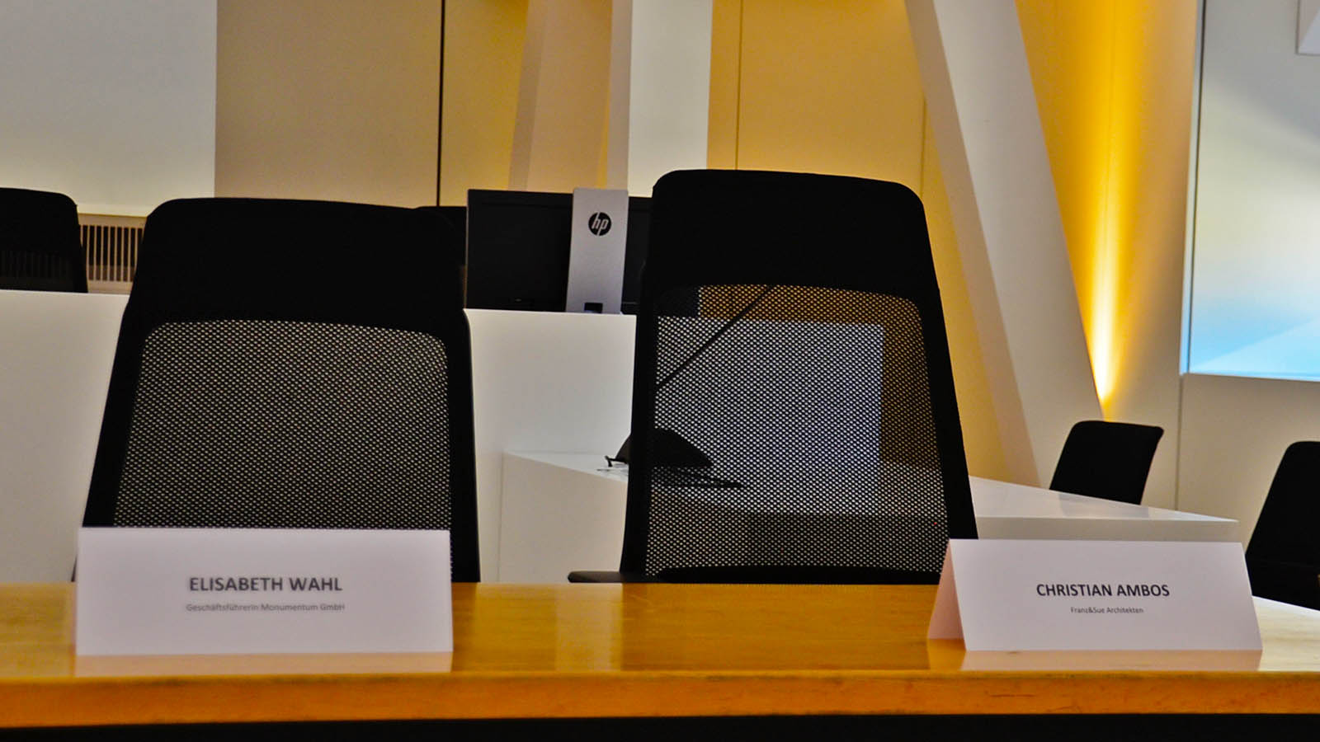

Slide 9
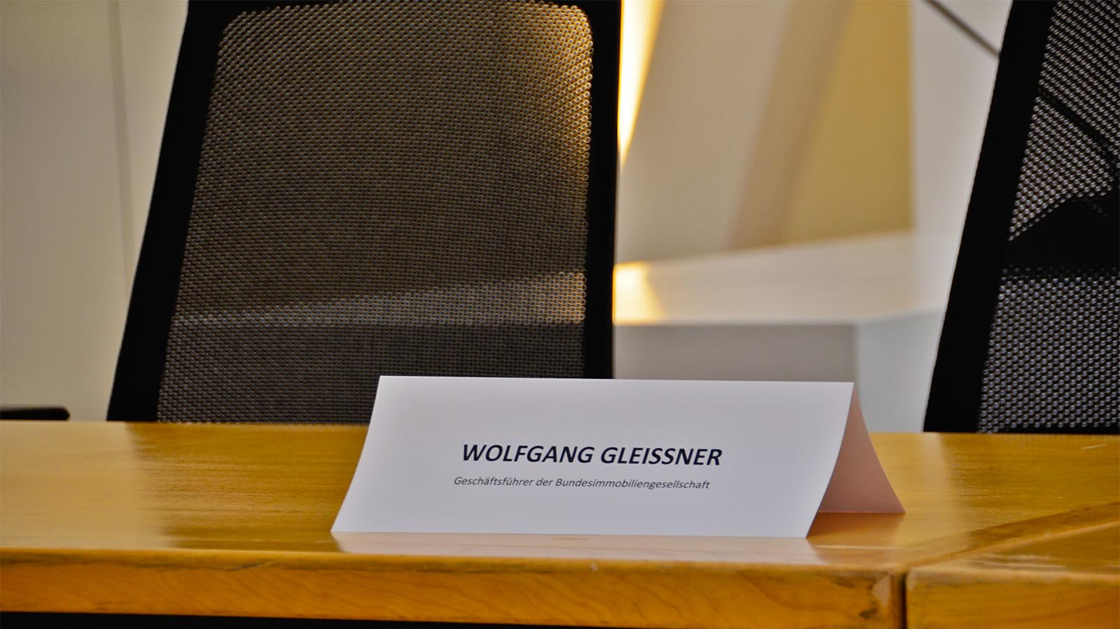

Slide 10
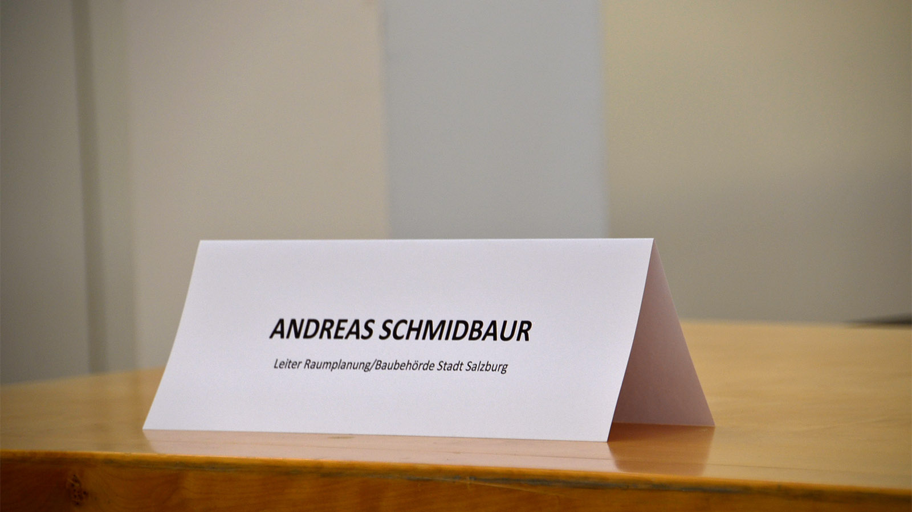

Slide 11
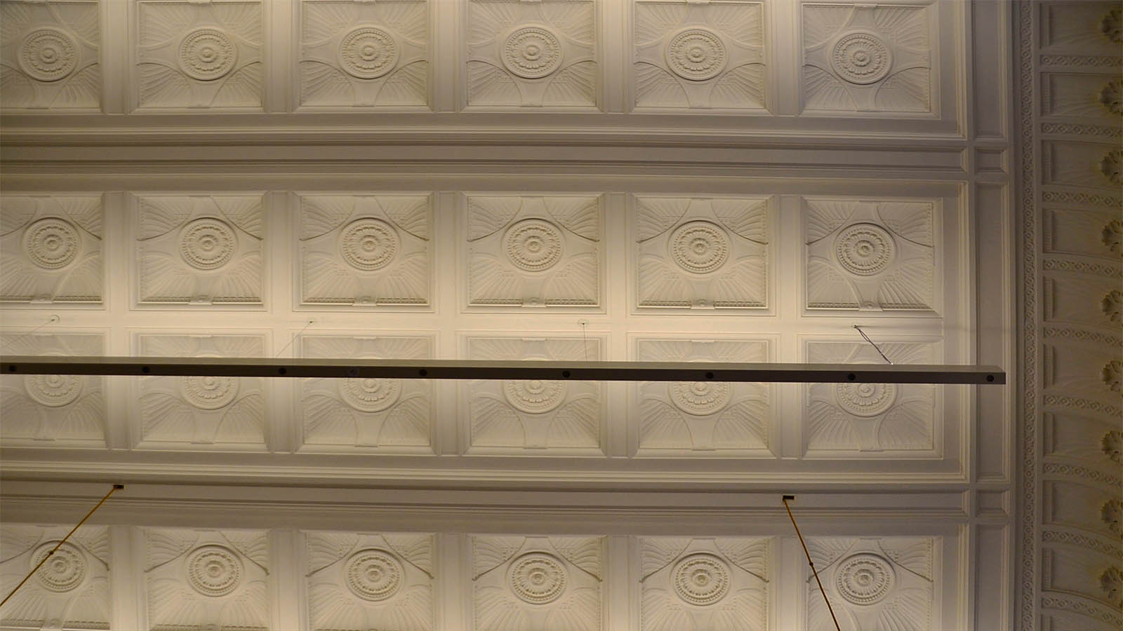

Slide 12
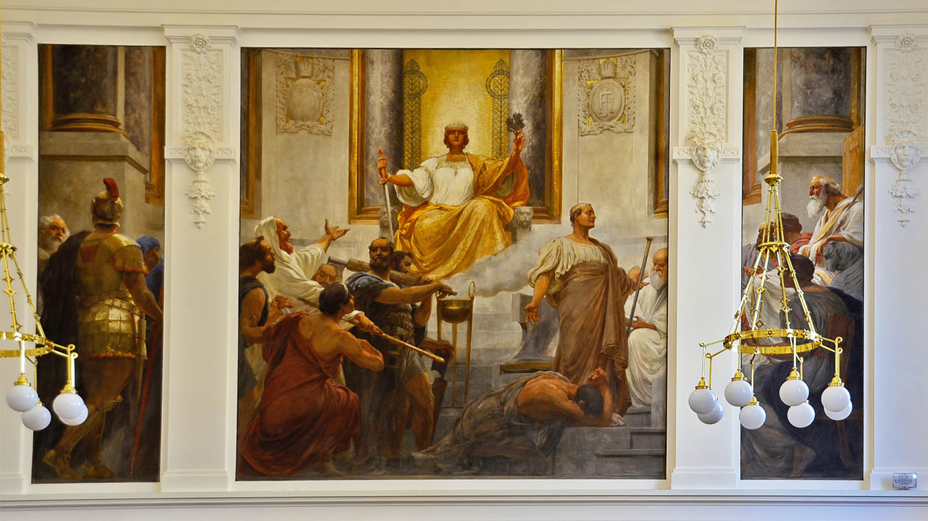

Slide 13


Slide 14
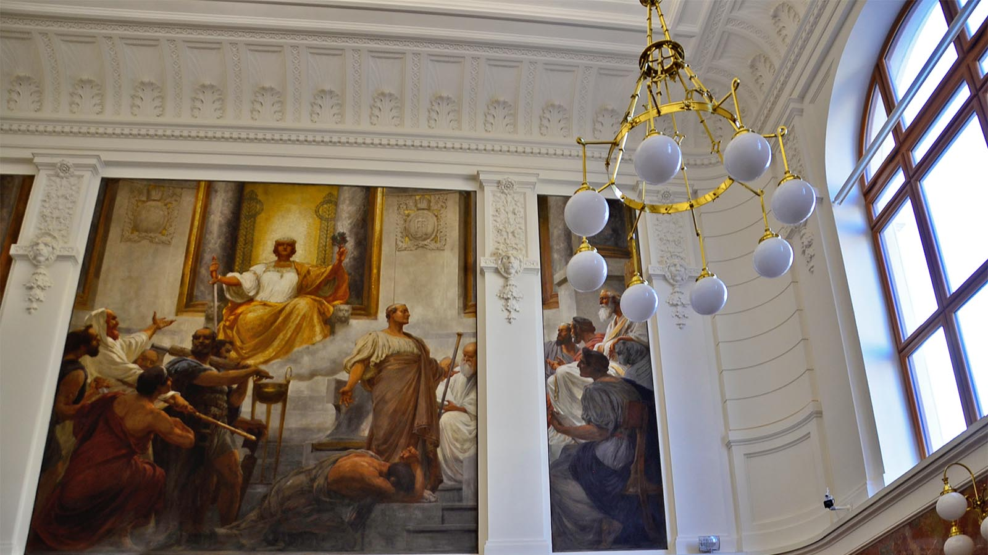

Slide 15
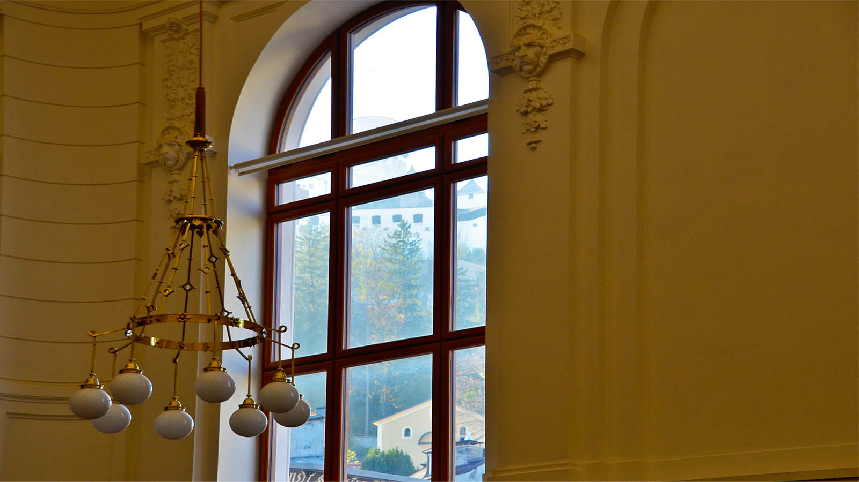

Slide 16


Slide 17
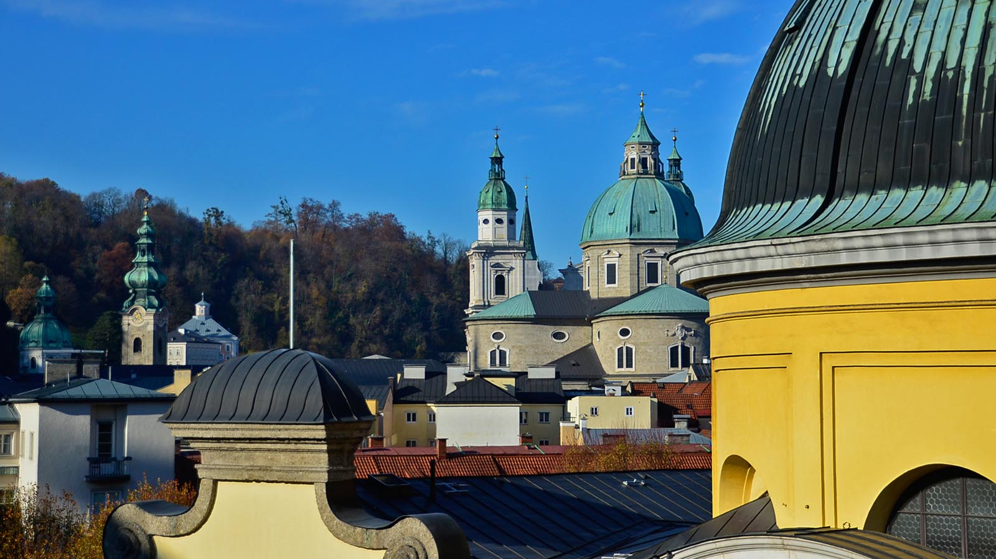

Slide 18
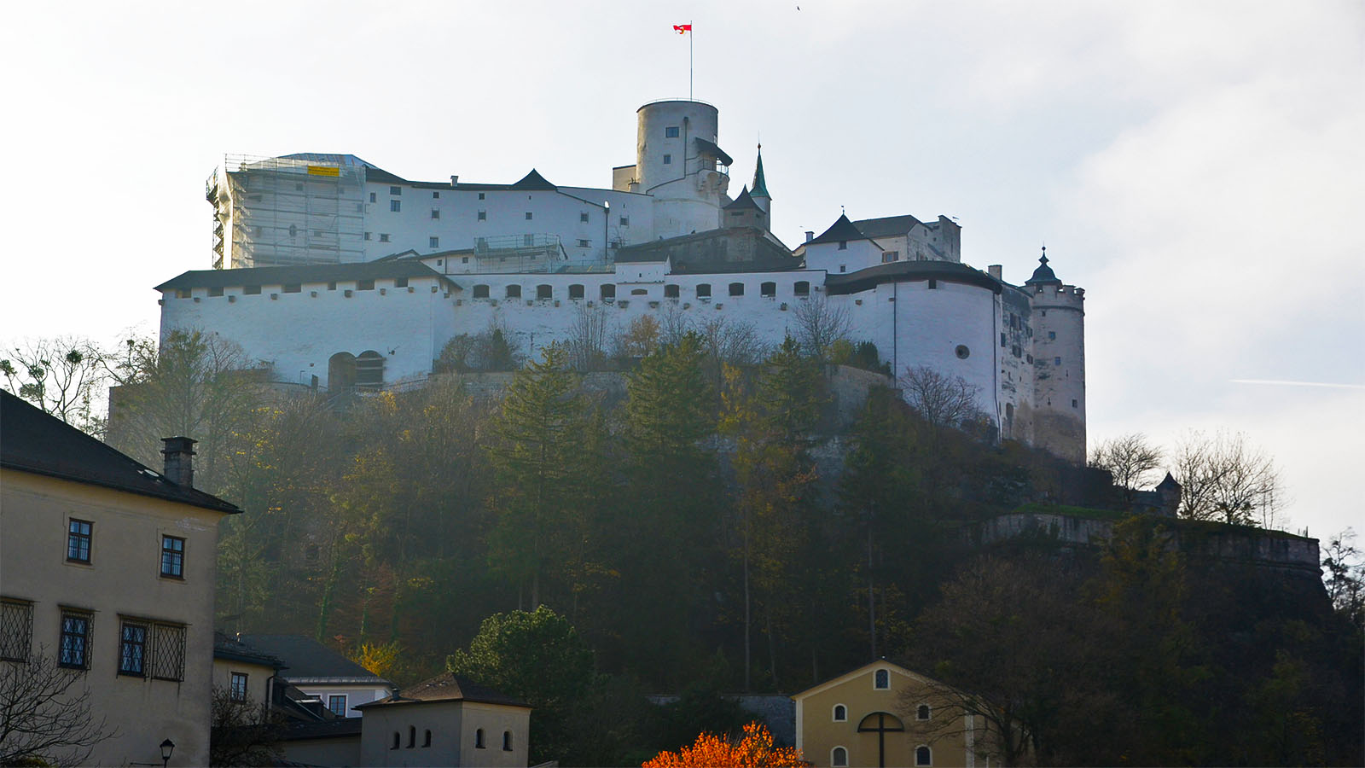

Slide 19
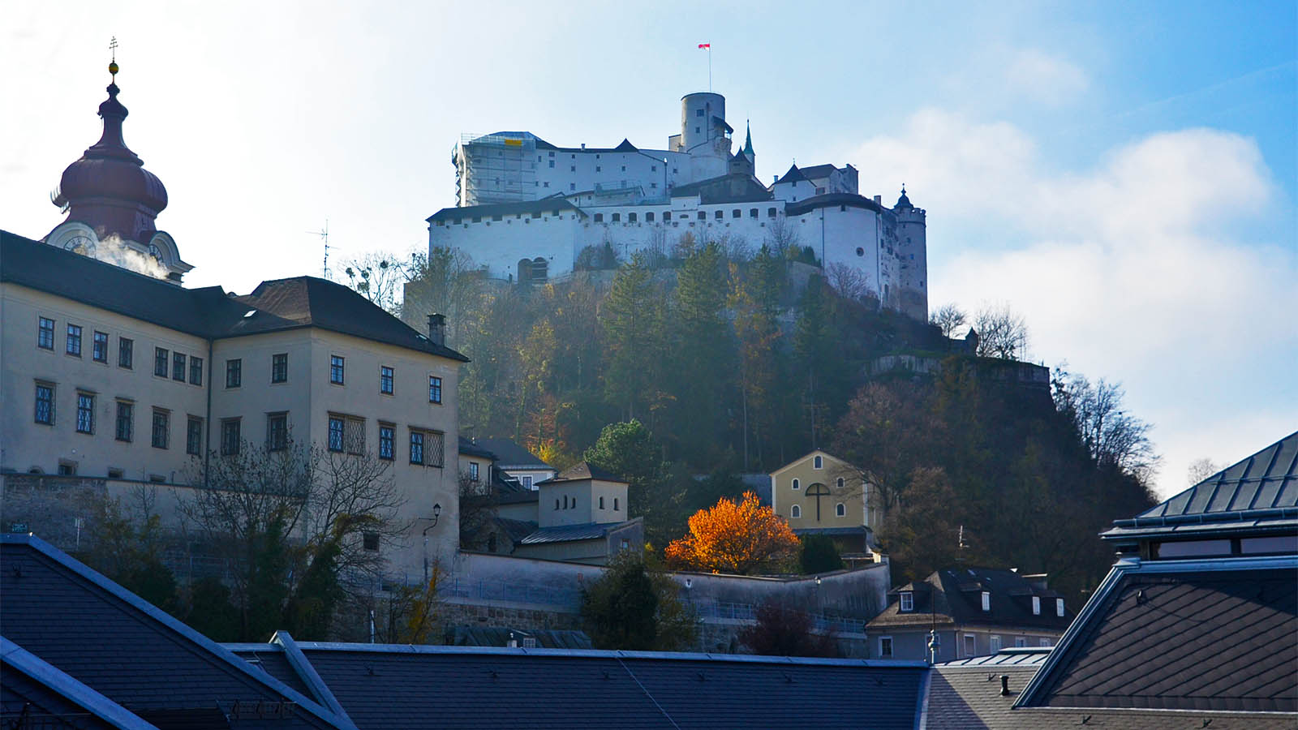

Slide 20
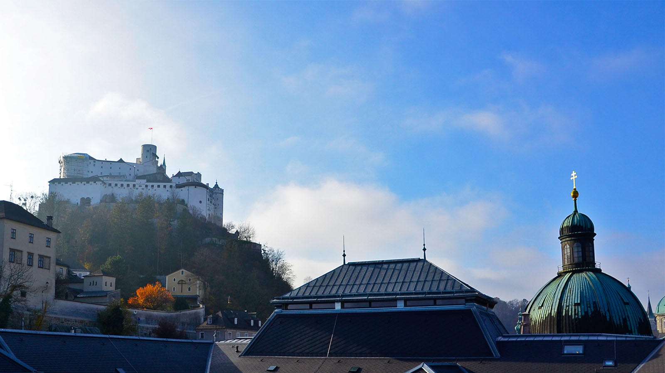

Slide 21
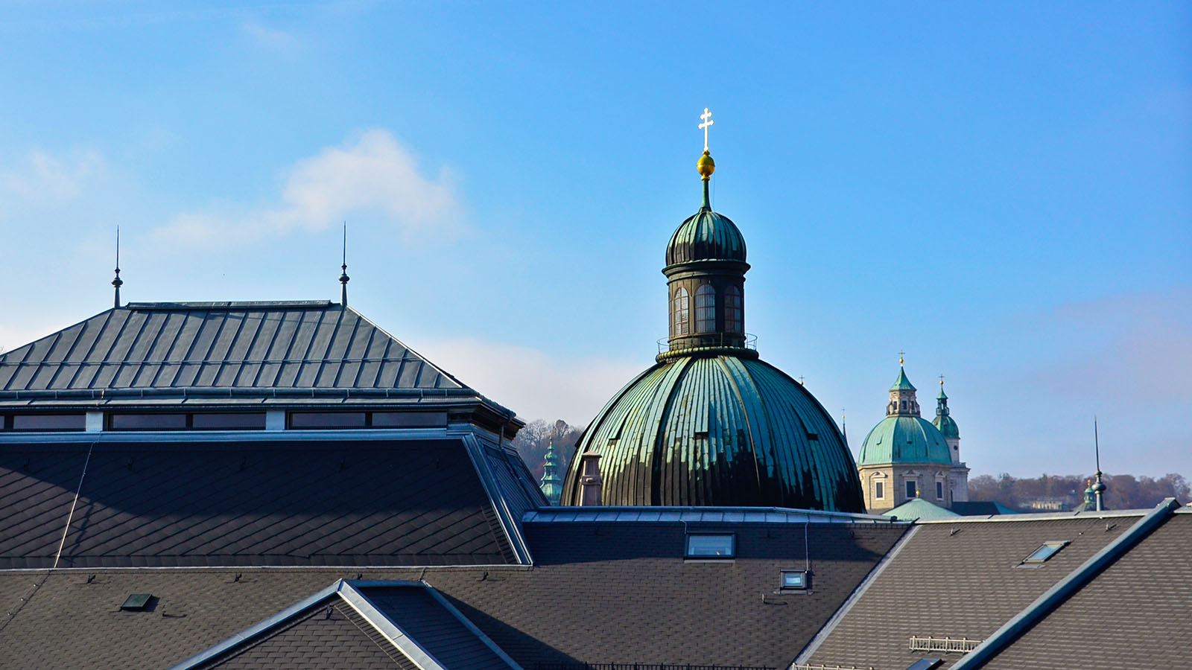

Slide 22


Slide 23
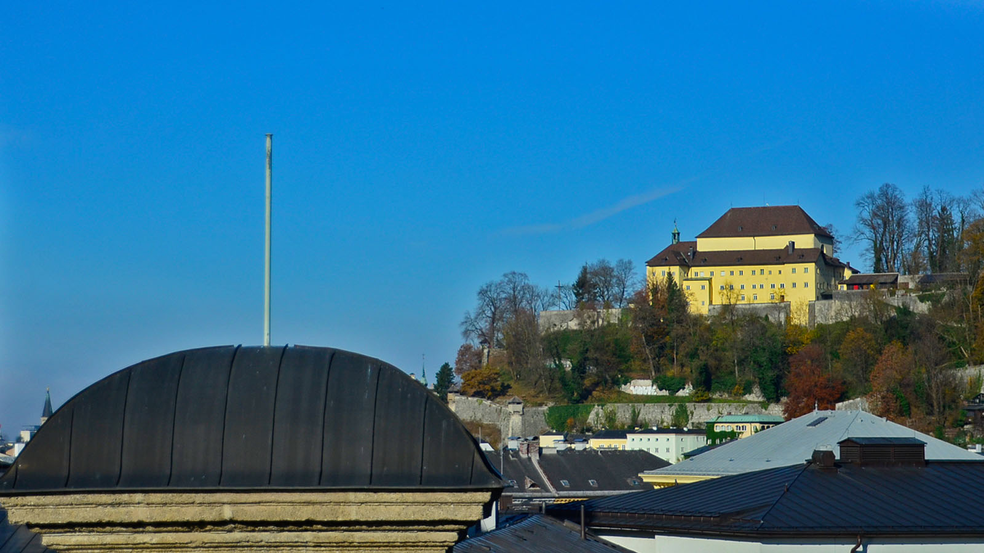

Slide 24
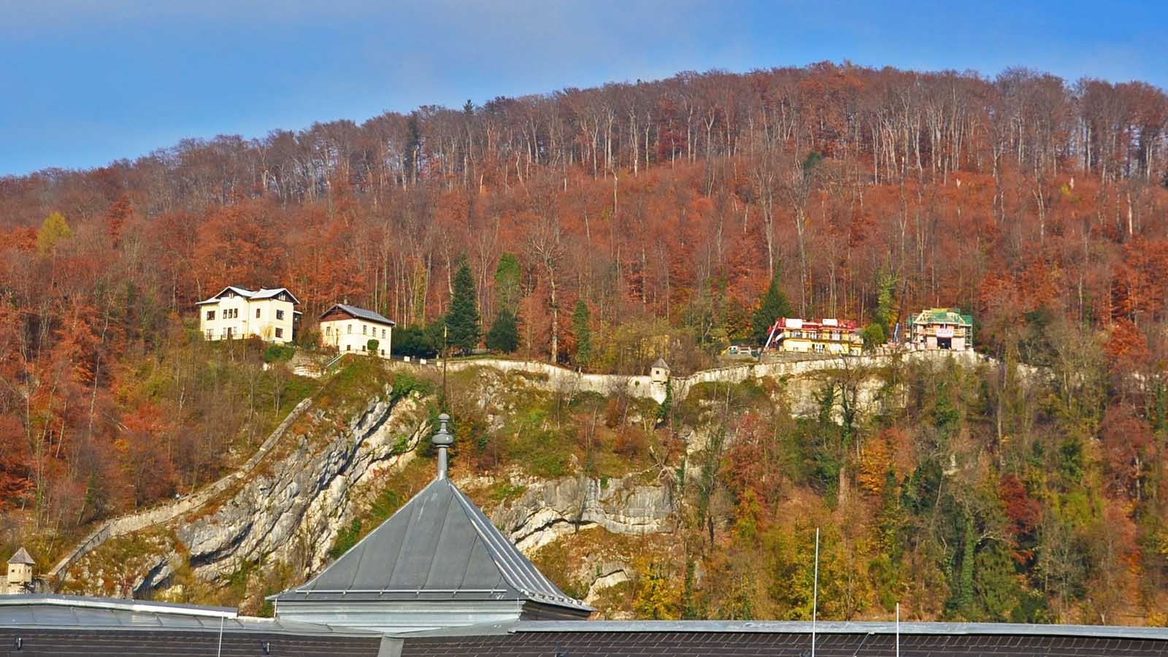

Slide 25
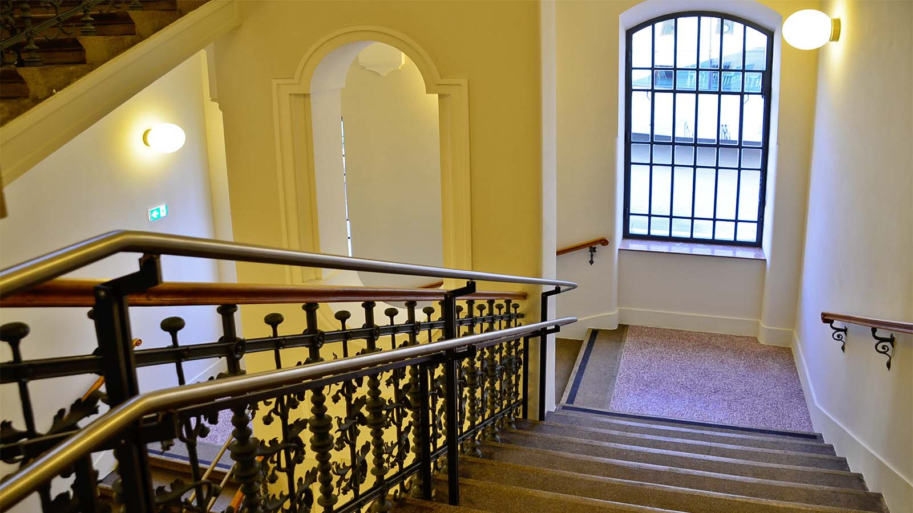

Slide 26
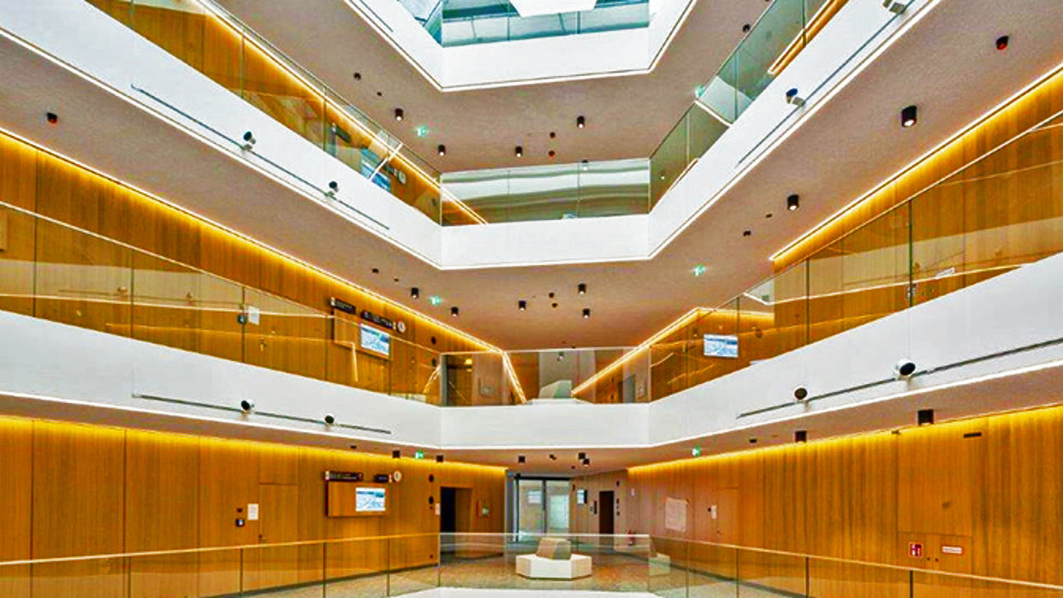

Slide 27
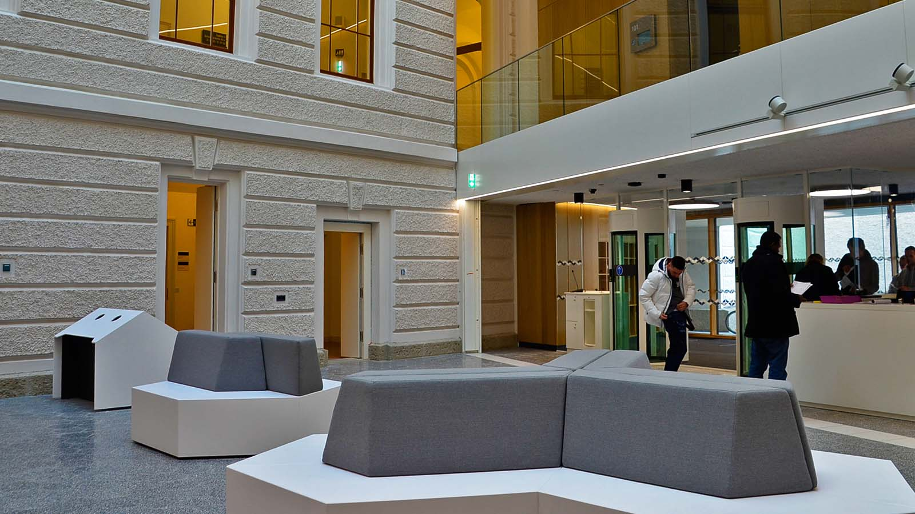

Slide 28
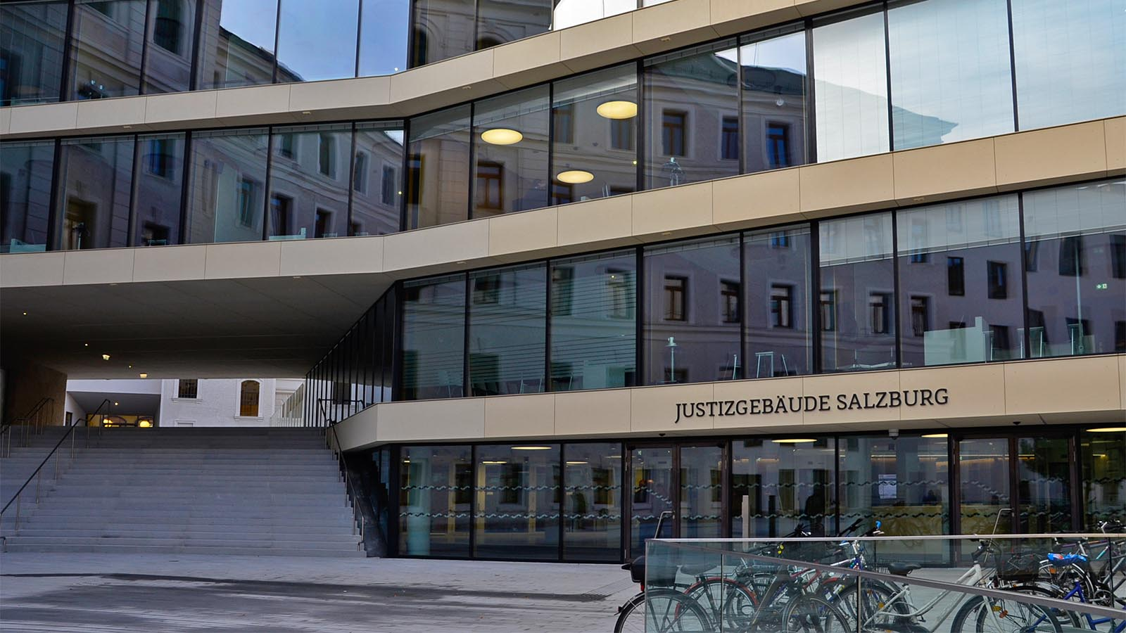

Slide 29
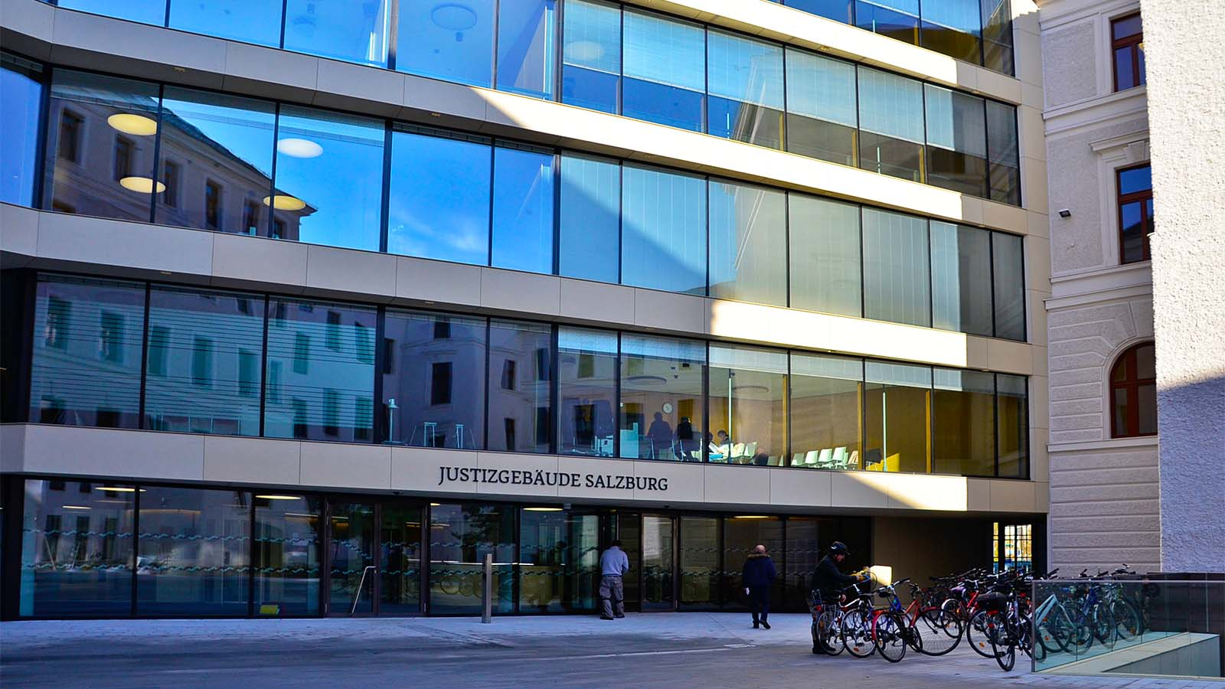

Slide 30
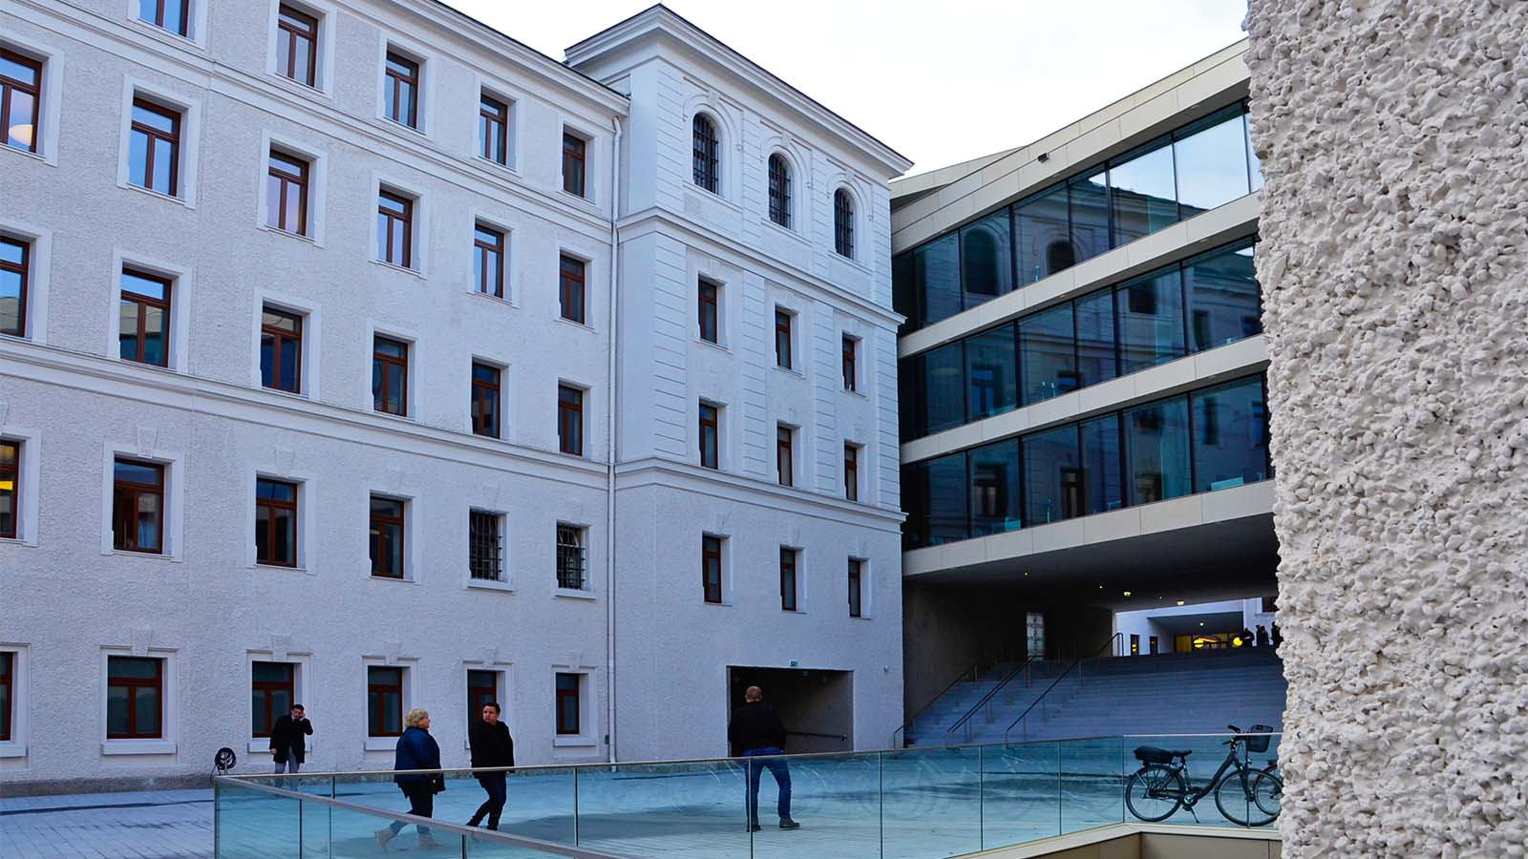

Slide 31
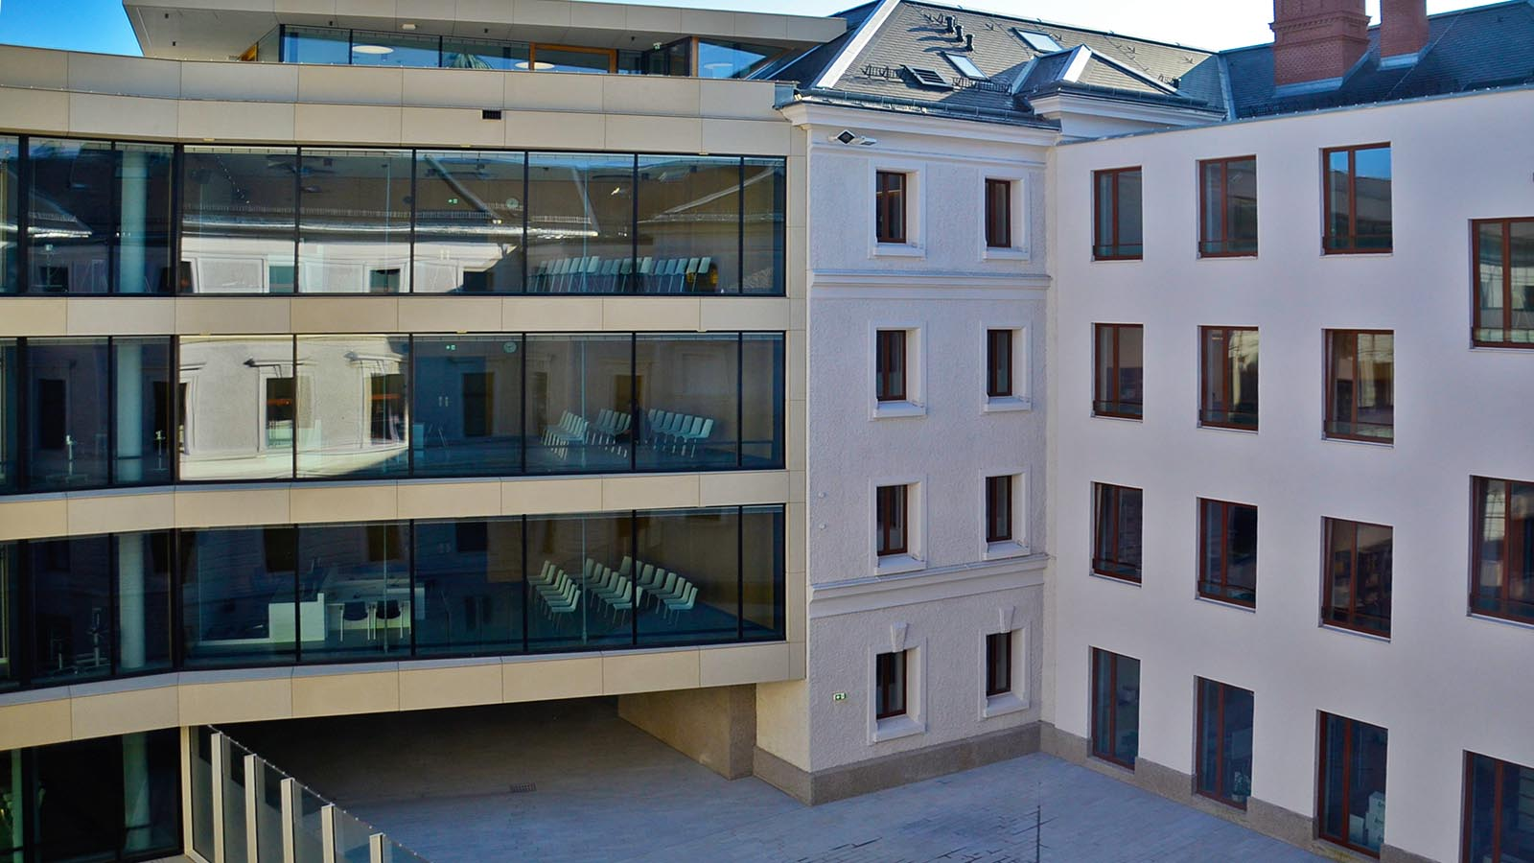

Slide 32
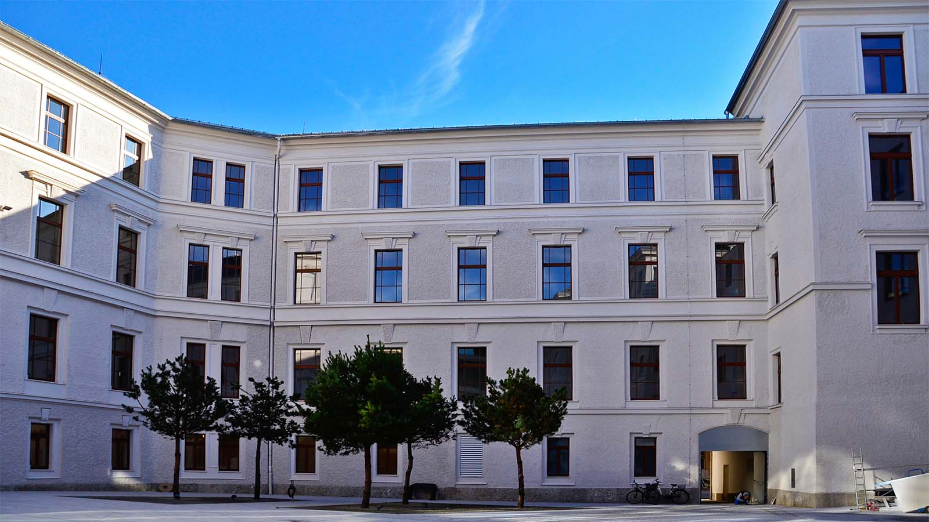

Slide 33
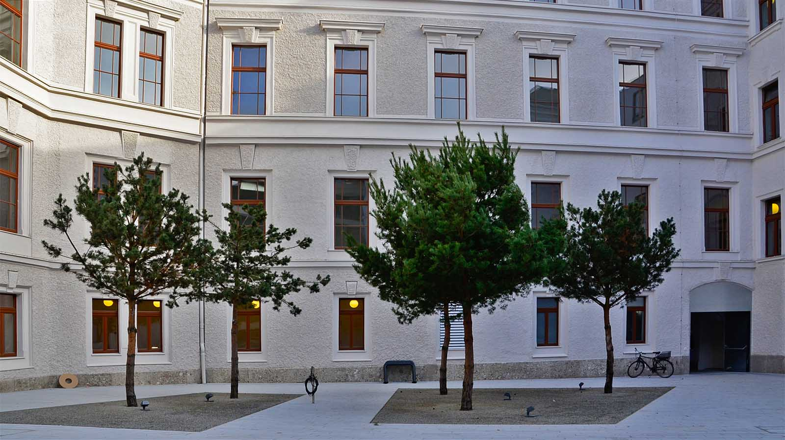

Slide 34
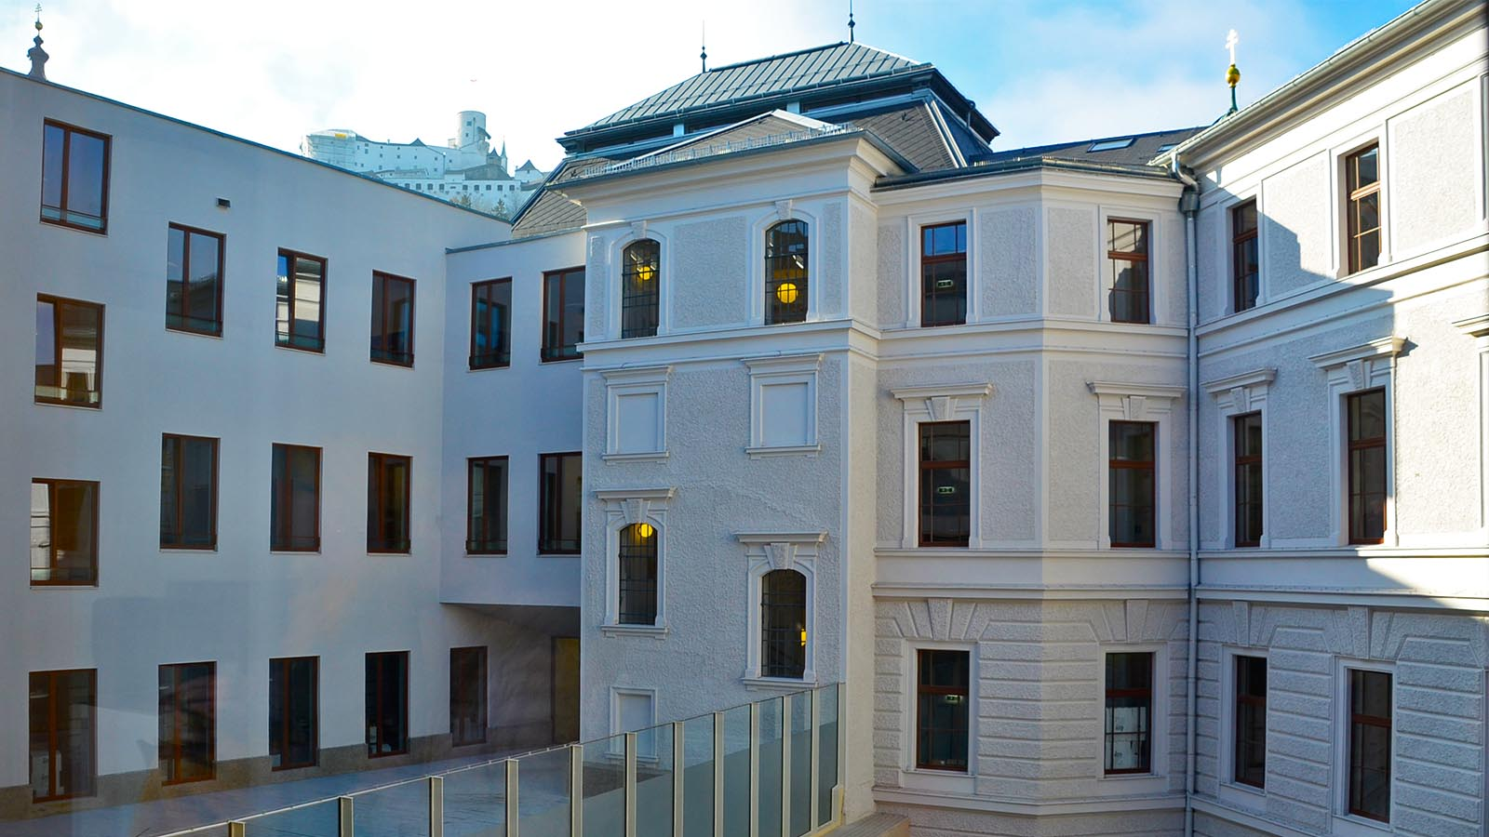

Slide 35
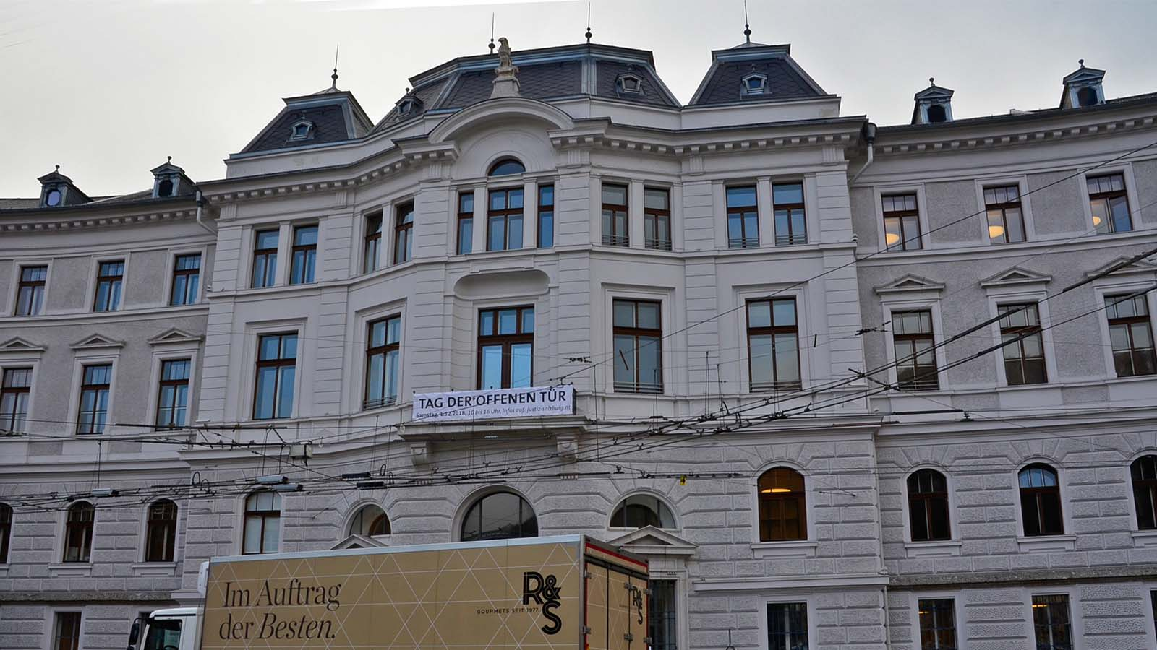

Slide 36
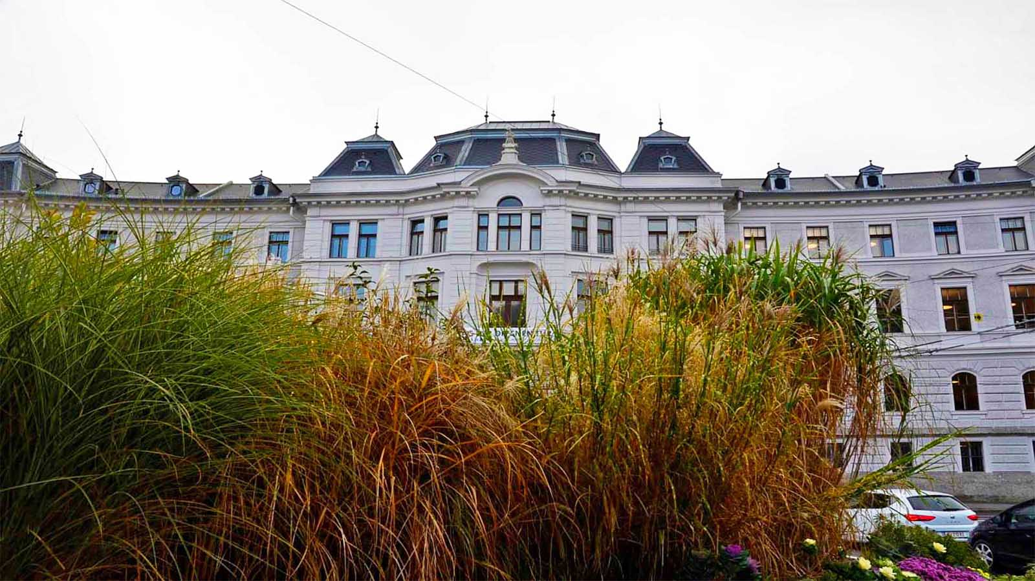
ENDE
Fotos und PPS © : a.hit.com@gmail.com
Technische Zusammenarbeit : Steve Rumpler

Slide 37







¿Te ha gustado?
Puedes ver más entrando
Aquí
Además puedes recibir powerpoints en tu correo electrónico suscribiéndote aquí:

